Slide 1
www.zeitfuerdeutsch.com

Slide 2
The Clothes – Die Kleidung
LO: Name clothes in German
SC
I can play das Kartenspiel and give ‘Lob’ to support my partner
I can ask and answer questions such as ‘Was ist das?’ and ‘Welche Farbe ist das?’
I can say what an item of clothing is and what colour it is
I can sing a traditional German song
I can translate English sentences into German

Slide 3
Das Kartenspiel
Yes, correct
No, incorrect
Good
Super
Excellent
Fantastic
Brilliant
Wonderful
Great
Tremendous/super/great
Ja, Richtig
Nein, Falsch
Gut
Super
Ausgezeichnet
Fantastisch
Brilliant
Wunderbar
Großartig
Prima

Slide 4
What is that?
Which colour is that?
That is ...
Is that (blue/the jumper)?
Yes/No
Was ist das ?
Welche Farbe ist das?
Das ist
Ist das (blau/der Pullover)?
Ja/Nein

Slide 5
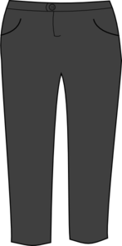
Die Hose

Slide 6
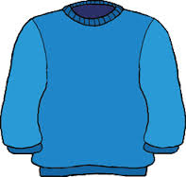
Der Pullover

Slide 7
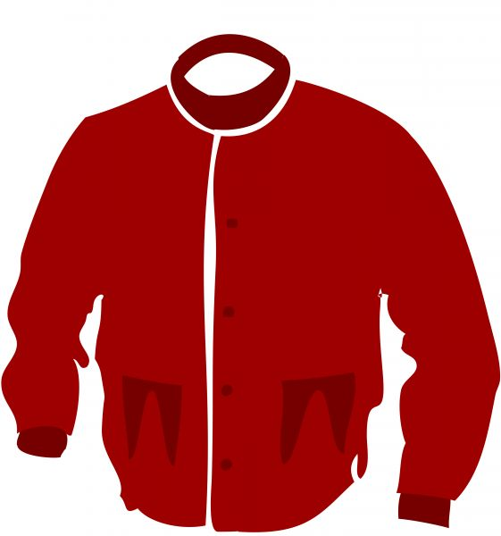
Die Jacke

Slide 8
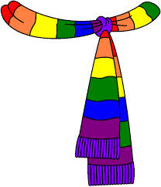
Der Schal

Slide 9
Der Hut

Slide 10
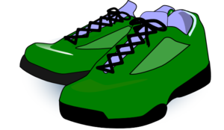
Der Schuh Die Schuhe

Slide 11
Der Handschuh Die Handschuhe

Slide 12
Die Socke Die Socken

Slide 13
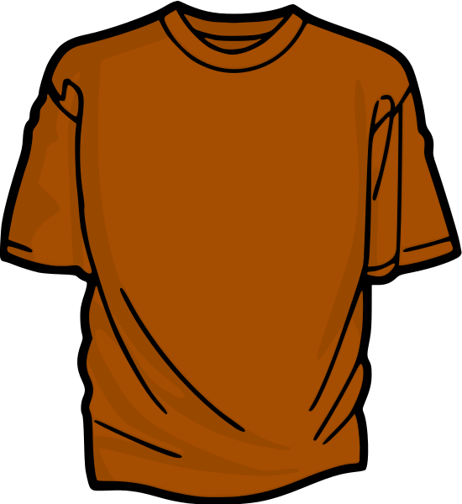
Das T-Shirt

Slide 14
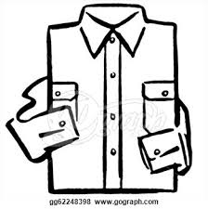
Das Hemd

Slide 15
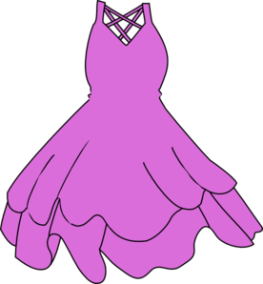
Das Kleid

Slide 16
Mein Hut, der hat drei Ecken My hat, it has three corners
Mein Hut, der hat drei Ecken,
drei Ecken hat mein Hut.
Und hätt‘ er nicht drei Ecken,
so wär’s auch nicht mein Hut.
My hat, it has three corners,
Three corners, my hat has.
And if it didn’t have three corners,
my hat wouldn’t be my hat.

Slide 17
Wer wird Millionär?

Slide 18
Frage 1

Slide 19
The jumper is blue
^{A} Der Pullover ist rot
^{B} Das Pullover is blau
^{C} Der Jumper ist blau
^{D} Der Pullover ist blau

Slide 20
The jumper is blue
^{A} Der Pullover ist rot
^{B} Das Pullover is blau
^{C} Der Jumper ist blau
^{D} Der Pullover ist blau

Slide 21
€100

Slide 22
Frage 2

Slide 23
The shoe is black
^{A} Die Schuhe ist schwarz
^{B} Der Schuh ist shvarz
^{C} Der Schuh ist schwarz
^{D} Die Schuhe ist gelb

Slide 24
The shoe is black
^{A} Die Schuhe ist schwarz
^{B} Der Schuh ist shvarz
^{C} Der Schuh ist schwarz
^{D} Die Schuhe ist gelb

Slide 25
€200

Slide 26
Frage 3

Slide 27
The T-Shirt is tremendous
^{A} Das T-Shirt ist prima
^{B} Die T-Shirt ist preema
^{C} Das T-Shirt ist grün
^{D} Das T-Shirt ist wunderbar

Slide 28
The T-Shirt is tremendous
^{A} Das T-Shirt ist prima
^{B} Die T-Shirt ist preema
^{C} Das T-Shirt ist grün
^{D} Das T-Shirt ist wunderbar

Slide 29
€300

Slide 30
Frage 4

Slide 31
The gloves are blue and white
^{A} Die Schuhe sind blau und weiß
^{B} Die Schuhe sind blau und weiss
^{C} Die Handschuhe sind blau und weiß
^{D} Die Handschuhe sind blau und nice

Slide 32
The gloves are blue and white
^{A} Die Schuhe sind blau und weiß
^{B} Die Schuhe sind blau und weiss
^{C} Die Handschuhe sind blau und weiß
^{D} Die Handschuhe sind blau und nice

Slide 33
€500

Slide 34
Frage 5

Slide 35
The fantastic hat is light blue
^{A} Die Super Hut ist dunkelblau
^{B} Der fantastische Hut ist dunkelblau
^{C} Der fantastische Hut ist hellblau
^{D} Der fantastische Hat ist hellblau

Slide 36
The fantastic hat is light blue
^{A} Die Super Hut ist dunkelblau
^{B} Der fantastische Hut ist dunkelblau
^{C} Der fantastische Hut ist hellblau
^{D} Der fantastische Hat ist hellblau

Slide 37
The Clothes – Die Kleidung
LO: Name clothes in German
SC
I can play das Kartenspiel and give ‘Lob’ to support my partner
I can ask and answer questions such as ‘Was ist das?’ and ‘Welche Farbe ist das?’
I can say what an item of clothing is and what colour it is
I can sing a traditional German song
I can translate English sentences into German

